Slide 1
Русь в конце X – начале XIII вв.
Доклад подготовил
студент группы ПИ24-2в
Облачков Д.А.

Slide 2
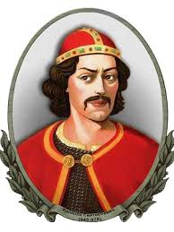
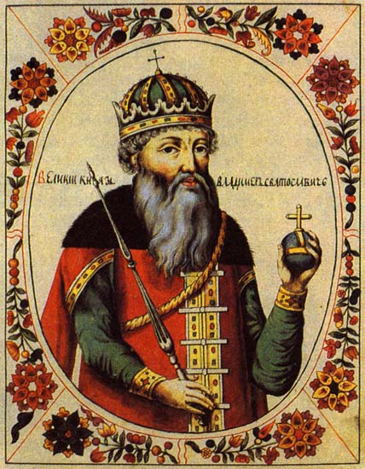
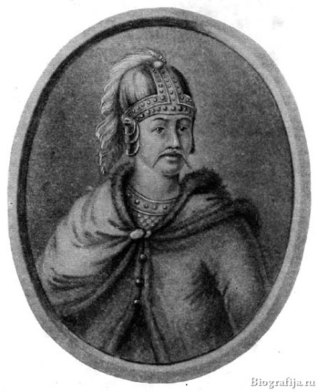
Расцвет киевской Руси
Ярополк Святославович
(972-980)
Владимир I Святославович
(980-1015)
Олег
Святославович

Slide 3
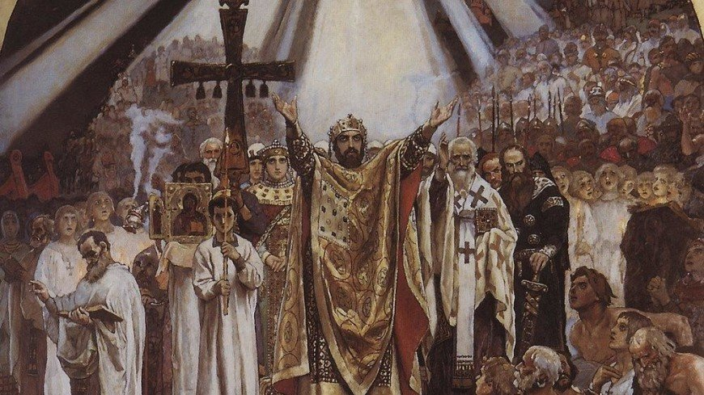
Крещение руси
Крещение Руси 988 г.

Slide 4
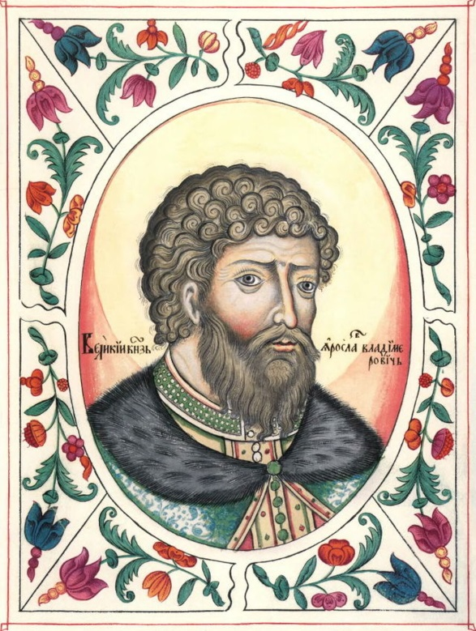
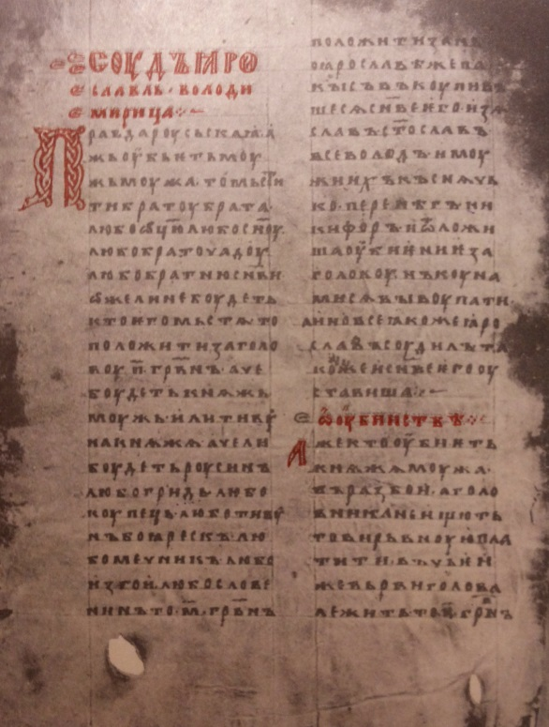
Расцвет киевской Руси
Ярослав Мудрый
(1019-1054)
«Русская правда»

Slide 5
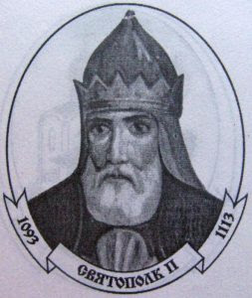
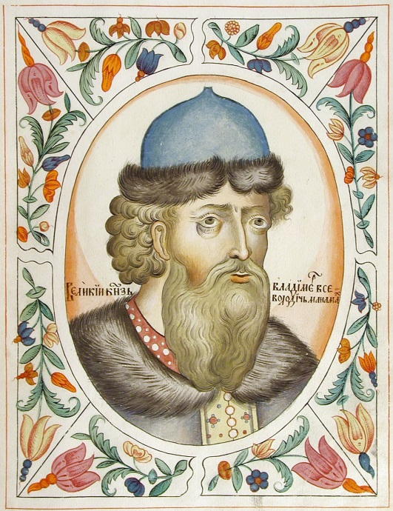
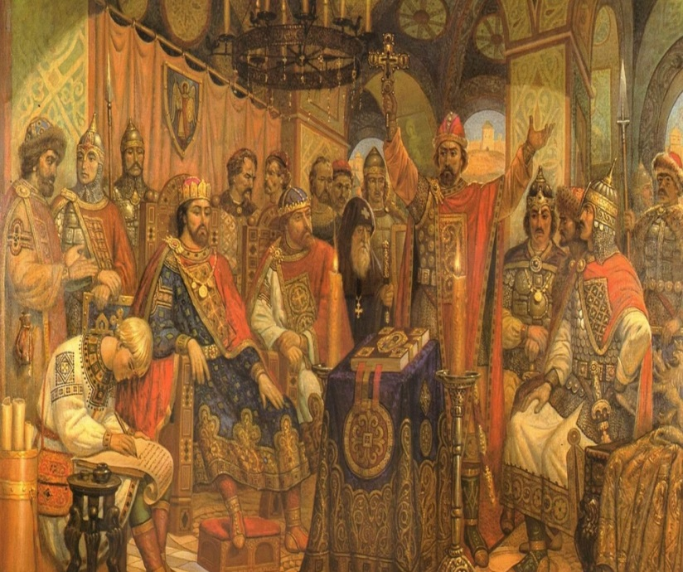
Переход к удельной раздробленности (вторая половина XI – начало XII в.)
Святополк II Изяславич
(1093-1113)
Владимир Мономах
(1113-1125)
Ярослав Мудрый
(1097)

Slide 6
Русские земли и княжества в начале XII – первой половине XIII в. Политическая раздробленность.
Основные княжества и земли:
Владимиро-Суздальское княжество;
Галицко-Волынское княжество;
Новгородская боярская республика;
Киевское княжество.

Slide 7
Спасибо за внимание!

